Slide 1
Clase 217 — Análisis de causa raíz
parte 9 forense digital y respuesta a incidentes
Programa de Ciberseguridad Moderna

Slide 2
🎯 Objetivo
• Aprender a determinar la causa raíz de un incidente —no solo el síntoma— usando metodologías como los 5 Porqués, el diagrama de Ishikawa y la reconstrucción de la cadena de ataque (kill chain). Al…

Slide 3
📚 Resultados de aprendizaje
• Al finalizar, el alumno podrá:
• Distinguir causa próxima, contribuyente y raíz.
• Aplicar los 5 Porqués e Ishikawa a un incidente.
• Reconstruir la cadena de ataque desde el acceso inicial.
• Formular acciones correctivas verificables.
• Redactar un análisis post-incidente sin culpar a personas.

Slide 4
🗺️ Temas
• 1 — Causa próxima vs. raíz
• 2 — Los 5 Porqués
• 3 — Diagrama de Ishikawa
• 4 — Reconstrucción de secuencia de ataque
• 5 — Cultura blameless
• 6 — Acciones correctivas
• 7 — Métricas post-incidente

Slide 5
🧠 Explicación en profundidad
• Causa raíz no significa encontrar una única persona o vulnerabilidad. Un incidente emerge de condiciones técnicas y organizativas: exposición, identidad, control preventivo, telemetría, decisión y…
• Los «5 porqués» ayudan si se sustentan en hechos y no se fuerzan hasta una respuesta conveniente. Un diagrama causal permite múltiples contribuyentes y barreras fallidas. Se separan causa, factor…
• Una timeline responde principalmente cuándo y en qué orden; el RCA pregunta qué condiciones hicieron posible el impacto. Que una persona abriera un adjunto puede ser un hecho próximo, pero el…
• No toda condición es «la raíz». Se distingue disparador, causa próxima, factor contribuyente, condición sistémica e impacto. Varias ramas pueden converger. Esta precisión evita una cadena artificial…
• Los 5 Porqués funcionan bien para una cadena acotada y se detienen cuando falta evidencia o se sale del control de la organización. Ishikawa ayuda a explorar personas, proceso, tecnología, entorno y…
• Un postmortem sin culpa no elimina responsabilidad profesional. Busca entender decisiones dentro de la información, incentivos y herramientas disponibles, y separa conducta deliberada de error…
• Cada acción se vincula a una causa, tiene dueño, plazo, prioridad y prueba de eficacia. «Implementar MFA resistente al phishing para administradores y simular un inicio con credencial robada» es…

Slide 6
📔 Glosario
• Causa raíz: condición cuya corrección reduce recurrencia significativa.
• Factor contribuyente: condición que aumentó probabilidad o impacto.
• Síntoma: manifestación observable del problema.
• 5 Whys: técnica iterativa de preguntas causales.
• Causal graph: relaciones entre condiciones y resultado.
• Control fallido: barrera inexistente, ineficaz o eludida.
• Acción correctiva: cambio con dueño y validación.

Slide 7
📖 Definiciones y características
• Causa próxima: el evento inmediato que produjo el daño (p. ej. "se ejecutó el macro"). Característica: visible pero superficial.
• Causa raíz: condición sistémica cuya corrección reduce de forma demostrable la probabilidad o impacto de recurrencia. Característica: puede coexistir con otras causas y no asegura prevención absoluta.
• Causa contribuyente: factor que agravó o facilitó. Característica: no es la raíz, pero importa.
• 5 Porqués: preguntar por condiciones causales sucesivas y respaldarlas con evidencia. Característica: útil para cadenas acotadas; puede simplificar en exceso sistemas complejos.
• Ishikawa (espina de pescado): agrupa causas por categorías (personas, proceso, tecnología…). Característica: útil para causas múltiples.
• Blameless post-mortem: análisis sin culpar individuos. Característica: fomenta honestidad y aprendizaje.
• MTTD/MTTR: medidas de tiempo de detección y respuesta bajo una definición explícita. Característica: orientan tendencias, pero son sensibles a población, severidad y sesgo de detección.

Slide 8
🔍 Caso razonado — por qué «el usuario hizo clic» no cierra el análisis
• Un adjunto ejecuta código y roba un token administrativo. Culpar el clic propone capacitar otra vez, pero no explica por qué el adjunto llegó, por qué pudo ejecutar, por qué la cuenta tenía…
• Las acciones resultantes son distintas: bloquear el tipo de contenido mediante una prueba reproducible, reducir privilegio permanente, aplicar autenticación resistente al phishing y alertar sobre uso…

Slide 9
✅ Criterio de dominio
• Dominas la clase cuando transformas una timeline en un modelo causal con múltiples contribuyentes, detienes un método cuando falta evidencia, evitas atribuir la raíz a una persona por comodidad y…

Slide 10
🧰 Herramientas y preparación
• Metodologías: plantilla de 5 Porqués, diagrama de Ishikawa, plantilla de post-mortem blameless.
• Insumos: la timeline (clase 209), los hallazgos forenses y el mapeo ATT&CK del incidente.
• Ejercicio aplicado: análisis, no herramientas ofensivas.

Slide 11
🧪 Laboratorio guiado
• Reúne los hechos: timeline, IOCs, artefactos y el mapeo ATT&CK del ataque.
• Aplica los 5 Porqués partiendo del impacto. Ejemplo:
• ¿Por qué se cifraron los archivos? → Se ejecutó ransomware.
• ¿Por qué se ejecutó? → Un usuario abrió un adjunto con macro.
• ¿Por qué la macro corrió? → Las macros no estaban bloqueadas por política.
• ¿Por qué llegó el correo? → El gateway no filtró el adjunto.
• ¿Por qué escaló a red? → La cuenta tenía privilegios excesivos.

Slide 12
✍️ Ejercicios
• Aplica los 5 Porqués a un caso de phishing.
• Construye un Ishikawa con cuatro categorías de causa.
• Distingue causa próxima y raíz en tres incidentes distintos.
• Formula tres acciones correctivas verificables.
• Calcula MTTD y MTTR de una timeline dada.
• Reescribe un post-mortem con culpas en versión blameless.

Slide 13
📝 Reto verificable
• Realiza el análisis de causa raíz completo de un incidente que investigaste, entregando el árbol de 5 Porqués, el Ishikawa, la kill chain, y al menos tres acciones correctivas que ataquen causas raíz…
• Criterio de aceptación: cada acción correctiva ataca una causa raíz identificada (no un síntoma), tiene responsable, fecha y una forma objetiva de verificar que se implementó. El post-mortem no…

Slide 14
⚠️ Errores comunes
• Arreglas el síntoma y recurre — Te quedaste en la causa próxima. Sigue preguntando "por qué".
• El análisis busca culpables — Cultura de culpa. Adopta el enfoque blameless.
• Acciones vagas ("mejorar seguridad") — No verificables. Hazlas concretas y medibles.
• Una sola causa asumida — Muchos incidentes tienen varias. Usa Ishikawa.
• No se implementan las acciones — Sin responsable/fecha. Asígnalos y da seguimiento.

Slide 15
❓ Preguntas frecuentes
• ❓ ¿Causa próxima o raíz?
• La próxima es el disparo inmediato; la raíz es la condición de fondo. Corrige la raíz para prevenir recurrencia.
• ❓ ¿Por qué blameless?
• Porque culpar oculta la verdad. Un análisis sin culpa obtiene información honesta y mejora el sistema, no castiga a la persona.
• ❓ ¿5 Porqués o Ishikawa?
• 5 Porqués para causas lineales; Ishikawa cuando hay múltiples factores por categoría. A menudo se combinan.
• ❓ ¿Para qué sirven MTTD/MTTR?

Slide 16
🔗 Referencias verificables y alcance
• NIST SP 800-61 Rev. 3: <https://doi.org/10.6028/NIST.SP.800-61r3> — vincula aprendizaje de incidentes, mejora continua y gestión de riesgo en CSF 2.0.
• Google SRE — Postmortem Culture: <https://sre.google/sre-book/postmortem-culture/> — práctica publicada para postmortems orientados al aprendizaje; debe adaptarse a obligaciones laborales y…
• MITRE ATT&CK: <https://attack.mitre.org/> — vocabulario para reconstruir comportamientos; no constituye por sí mismo un análisis causal organizacional.
• NIST Cybersecurity Framework 2.0: <https://www.nist.gov/cyberframework> — marco oficial para relacionar hallazgos con gobierno, identificación, protección, detección, respuesta y recuperación.

Slide 17
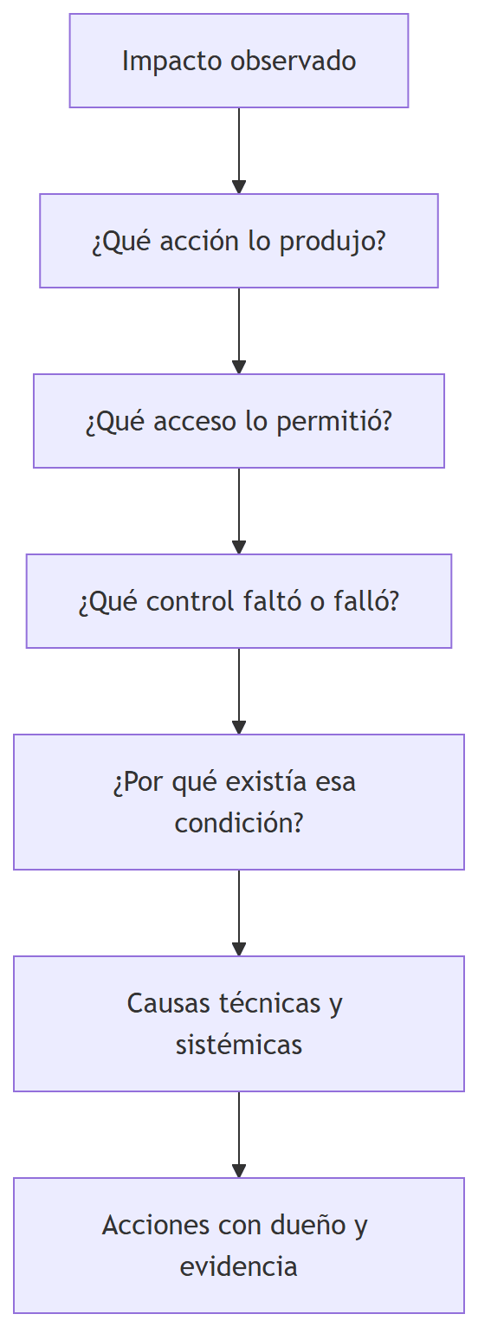
Diagrama de la clase

